Slide 1
Bài 9-TRUYỆN (TRUYỆN NGẮN)
Tiết 113,114,115
Đọc - hiểu văn bản
BỨC TRANH CỦA EM GÁI TÔI
(Tạ Duy Anh)

Slide 2
I.KIẾN THỨC NGỮ VĂN
- Truyện ngắn là tác phẩm văn xuôi cỡ nhỏ, ít nhân vật, ít sự việc phức tạp,... Chi tiết và lời văn trong truyện ngắn rất cô đọng, nhiều ẩn ý.
- Đặc điểm nhân vật là những nét riêng của nhân vật trong truyện, thường được thể hiện qua hình dáng, cử chỉ, hành động, ngôn ngữ, ý nghĩ,...
- Truyện ngắn có thể đượckể theo ngôi thứ nhất hoặc ngôi thứ 3.

Slide 3
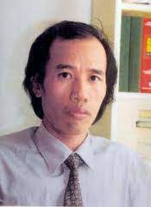


Slide 4
I. TÌM HIỂU CHUNG
1

Slide 5
.1.Tác giả, tác phẩm
aTác giả
- Sinh năm 1959, quê ở Hà Nội
- Là nhà văn trẻ trong thời kì đổi mới, có nhiều sáng tác viết cho thiếu nhi .Truyện của ông trong sáng, đậm chất thơ, giàu ý nghĩa nhân văn...

Slide 6
b. Xuất xứ: Bức tranh của em gái tôi” là truyện ngắn đoạt giải Nhì trong cuộc thi viết “Tương lai vẫy gọi” của báo Thiếu niên tiền phong 1998.

Slide 7
2. Đọc – Tóm tắt

Slide 8
Bố cục ; 3 phần
Phần 1- từ đầu đến ...”tài năng” : Tài năng của em gái được mọi người phát hiện.
- Phần 2 -tiếp đến...’đi nhận giải”.: Lòng ghen tị và mặc cảm của người anh khi tài năng của em gái được phát hiện.
- Phần 3 -còn lại: Tâm trạng, cảm xúc của người anh khi đứng trước bức tranh của em gái.

Slide 9





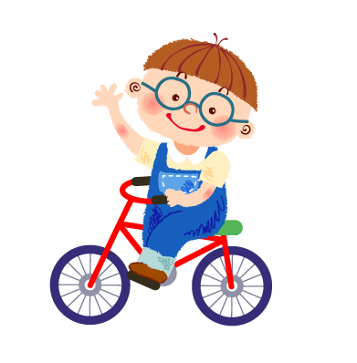




Bức tranh
của em gái tôi
- Tạ Duy Anh -

Slide 10
I
ĐỌC – TÌM HIỂU CHUNG

Slide 11

Đọc –
Tóm tắt

Slide 12

CỐT TRUYỆN
Mở đầu:
Giới thiệu cô em gái
Kết thúc:
Hiểu được tâm hồn và lòng nhân hậu của em gái
Thắt nút:
Phát hiện tài năng hội hoạ
Mở nút:
Phát triển:
Bức vẽ “Anh trai tôi” đạt giải
Anh ganh ghét, đố kị

Slide 13
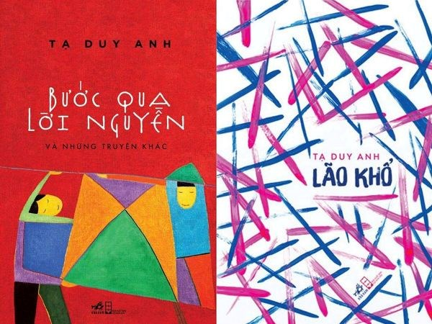


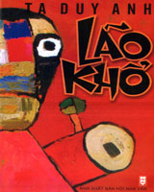

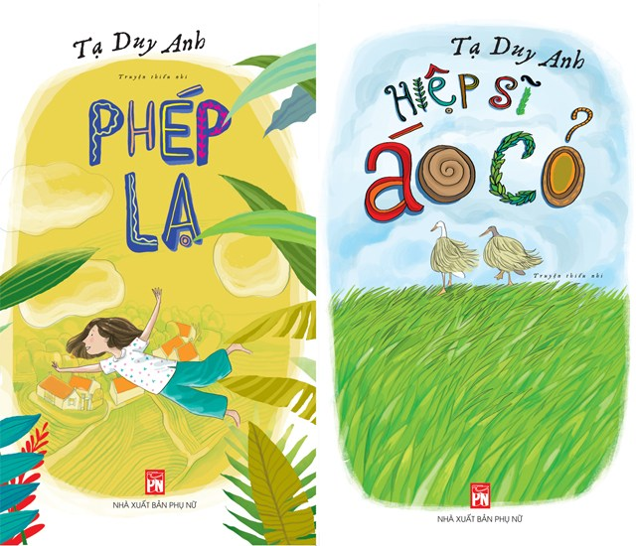


Slide 14
II. TÌM HIỂU VĂN BẢN

Slide 15

* Ngôi kể
Người kể chuyện: người anh
Ngôi kể: ngôi thứ nhất
Lời kể tự nhiên, chân thực, khai thác chiều sâu tâm lí bởi nhân vật tham gia vào tiến trình câu chuyện.

Slide 16

1. Nhân vật
em gái Kiều Phương

Slide 17
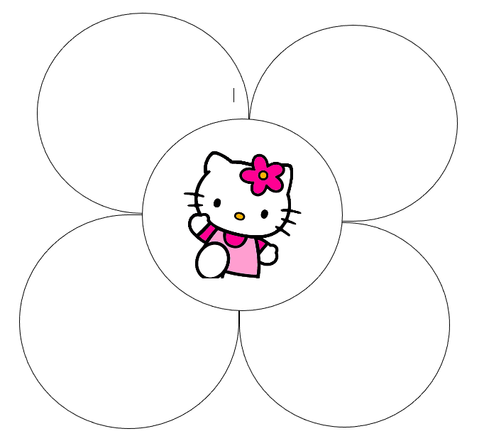
Cử chỉ, hành động
Ngoại hình
Thái độ
Tài năng

Slide 18
Ngoại hình: Mặt luôn bị bôi bẩn.
- Dễ thương, hồn nhiên, trong sáng, chăm chỉ, nhân hậu.
- Sáng tạo, có tài năng hội hoạ.
Cử chỉ, hành động:
- Vui vẻ làm việc nhà, vừa làm vừa hát.
- Thích lục lọi đồ đạc
Thái độ: hồn nhiên, hãnh diện với cái tên Mèo, gần gũi, yêu quý anh trai...
Tài năng: Vẽ rất đẹp, tự chế màu vẽ bằng nguyên liệu có sẵn trong bếp.

Slide 19
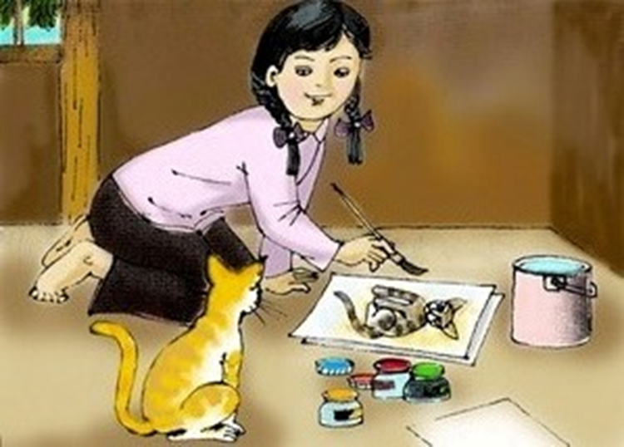
? Điểm nào ở Kiều Phương khiến em thích nhất? Vì sao?

Slide 20
3. Nhân vật
người anh trai.

Slide 21
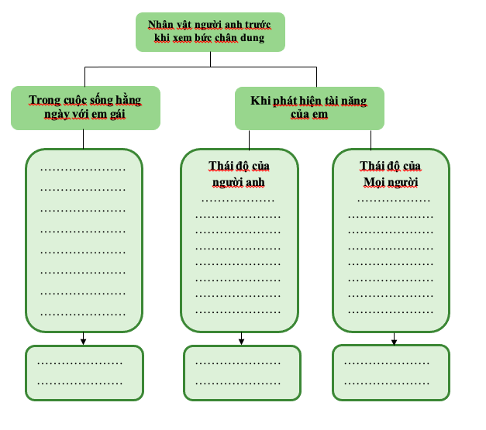

Slide 22
Thảo luận nhóm bàn (3 phút)
?Tìm hiểu cảm xúc, thái độ, hành động của người anh trong cuộc sống hàng ngày với em gái? Nhận xét.

Slide 23
a. Trong cuộc sống hàng ngày với em
- Gọi em là Mèo (vì mặt luôn bị chính nó bôi bẩn)
- Quan tâm, để ý,soi xét em từng tí một.
- Bí mật theo dõi việc chế tạo thuốc vẽ của em
=>Thân thiện, quan tâm đến em, giọng điệu ra dáng người anh.

Slide 24
b. Khi tài năng hội hoạ của em được phát hiện
Chú Tiến Lê: mặt rạng rỡ, cho rằng bé là thiên tài hội hoạ.
Ngạc nhiên, xúc động, hãnh diện, tự hào, vui sướng.
Thái độ của mọi người
Bố: ngây người ra như không tin vào mắt mình, không kìm được, ôm thốc bé lên.
Mẹ: không kìm được xúc động

Slide 25
b. Khi tài năng hội hoạ của em được phát hiện
- Tự ái, mặc cảm, tự ti, thất vọng về bản thân.
- Có phần đố kị, ganh tị với tài năng của em.
Lúc ngồi trên bàn học: chỉ muốn gục khóc
Thái độ của người anh
Không tìm thấy ở mình một tài năng gì, thấy mình bất tài.
Khó chịu, gắt gỏng, không thân với Mèo như trước nữa
Lén xem tranh của em và thầm cảm phục tài năng của cô bé.

Slide 26
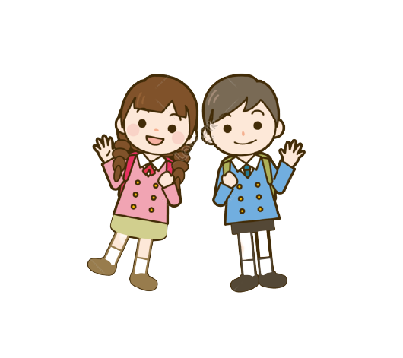
c. Sau khi xem bức chân dung của mình do em gái vẽ

Slide 27
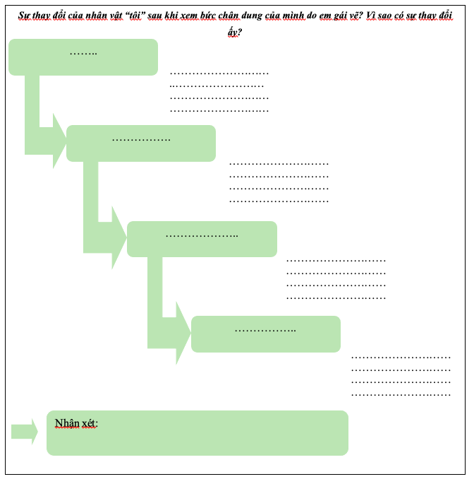

Slide 28
Ngỡ ngàng
Hãnh diện
Xấu hổ
“Giật sững”, ngạc nhiên cao độ, không ngờ mình được em yêu quý, tôn trọng và coi là người thân yêu nhất.
Trong mắt em, mình thật hoàn hảo và đẹp đẽ. Em gái là một tài năng hội hoạ đặc biệt
“Muốn khóc quá”, nhận thấy mình trước đây quá ích kỉ, nhỏ nhen, hẹp hòi
-> thấy mình không xứng đáng
Được thức tỉnh, nhận ra hạn chế của mình và tình cảm cao đẹp, sự nhân hậu của em.

Slide 29
? Tại sao bức tranh lại có giá trị thức tỉnh như vậy?

Slide 30


Bức tranh là tác phẩm nghệ thuật chân chính được sáng tạo bằng tài năng và tình cảm trong sang, nhân hậu của người em gái.

Slide 31
? Theo em người anh trai có đáng trách không?
Người anh đáng trách nhưng cũng đáng cảm thông vì tính xấu ghen tị chỉ là nhất thời.
Người anh đã hối hận day dứt nhận ra tâm hồn trong sáng của em và hiểu đố kị, ghen ghét là tính xấu.

Slide 32
Qua câu chuyện, em rút ra bài học gì cho bản thân khi giao tiếp ứng xử trong đời sống hàng ngày?

Slide 33
3. Bài học ứng xử

Slide 34
- Không nên ganh ghét đố kị với tài năng của người khác
- Nhân ái, vị tha trước lỗi lầm của mọi người
- Đối xử với mọi người nhất là trong gia đình bằng tình cảm yêu thương, trân trọng.

Slide 35
III
LUYỆN TẬP

Slide 36
1
M | Â | Y | V | À | S | Ó | N | G
 |  |  |  |  |  |  | T | I | Ế | N | L | Ê
 |  |  |  |  |  |  | T | A | Y | C | H | Â | N
 |  |  |  |  | Đ | Ố | I | Đ | Á | P
 | T | H | I | Ê | N | T | À | I
 |  | T | Ạ | D | U | Y | A | N | H
 |  |  |  |  |  |  | T | H | Ứ | N | H | Ấ | T
2
3
4
5
6
7
Truyện ngắn “Bức tranh của em gái tôi” được kể theo ngôi thứ mấy ?
Điền từ còn thiếu vào chỗ trống: “…là tài năng nổi bật, hơn hẳn mọi người, dường như là được trời phú"
Điền từ còn thiếu: “Khôn ngoan … người ngoài / Gà cùng một mẹ chớ hoài đá nhau”
Tác giả của truyện ngắn “Bức tranh của em gái tôi” là ai?
Điền từ còn thiếu vào câu ca dao: “Anh em như thể … / Rách lành đùm bọc dở hay đỡ đần”
Đây là một bài thơ ca ngợi tình mẫu tử?
Tên nhân vật hoạ sĩ đã phát hiện ra tài năng của bé Mèo?

Slide 37
III. Tổng kết
Nội dung
Nghệ thuật
Đề cao tình cảm yêu thương gia đình.
Tình cảm trong sáng, nhân hậu bao giờ cũng lớn hơn, cao đẹp hơn lòng ghen ghét, đố kị.
Kể chuyện bằng ngôi thứ nhất tạo nên sự chân thật cho câu chuyện.
Miêu tả chân thực diễn biến tâm lí nhân vật.

Slide 38
IV
VẬN DỤNG

Slide 39
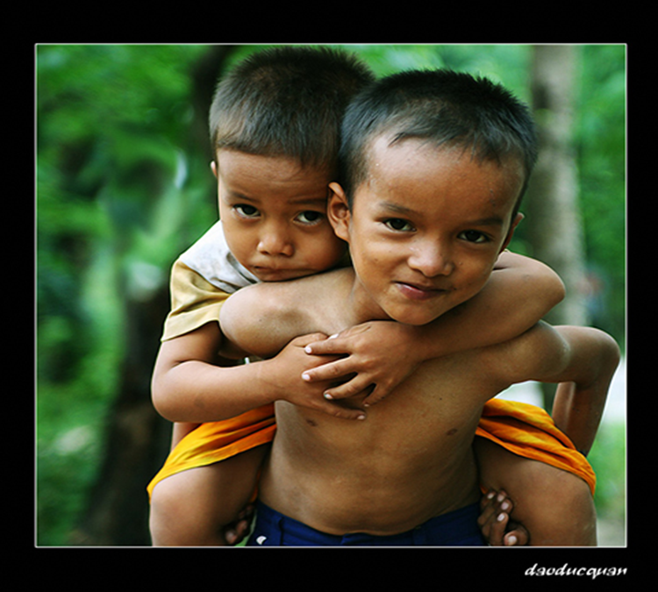
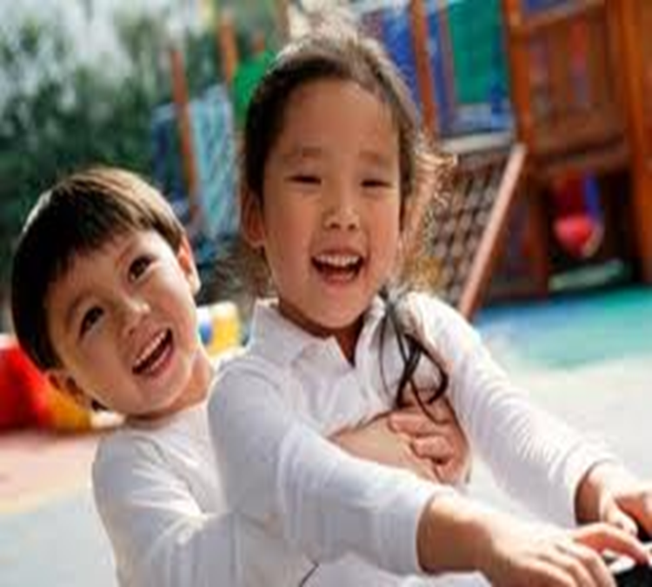
Tìm những câu tục ngữ, ca dao nói về tình cảm anh chị em trong gia đình ?
Anh em như thể tay chân
Rách lành đùm bọc, dở hay đỡ đần
ChÞ ng·, em n©ng

Slide 40
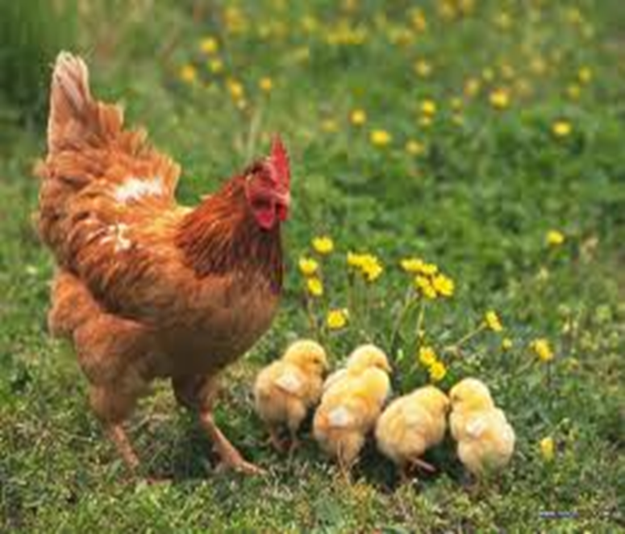
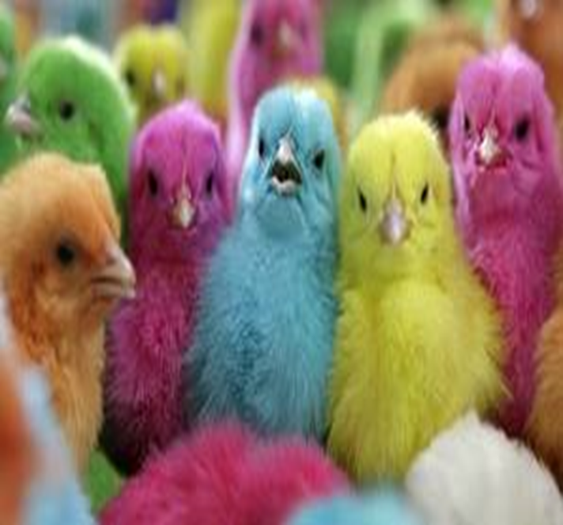
Hình ảnh này khiến em liªn t­ưởng tíi bµi ca dao nµo nãi vÒ tình c¶m anh chÞ em trong gia đình?
Khôn ngoan đối đáp người ngoài Gà cùng một mẹ chớ hoài đá nhau

Slide 41
Từ các văn bản “Chuyện cổ tích về loài người”, “Mây và sóng”, “Bức tranh của em gái tôi”, em nhận thấy điều quan trọng nhất có thể gắn kết các thành viên trong gia đình là gì ?

Slide 42

Em có xem bộ phim “Cây táo nở hoa” không? Chia sẻ cảm nhận của em về bộ phim. Theo em, có phải cứ yêu thương, chiều chuộng, bao bọc em như nhân vật Ngọc là tốt không?

Slide 43


